Slide 1

第 7 章 多 处 理 机
7.1 多处理机的特点及主要技术问题
7.2 多处理机的硬件结构
7.3 程序并行性
7.4 多处理机的性能
7.5 多处理机的操作系统

Slide 2
7.1 多处理机的特点及主要技术问题
下面从几个方面来概括说明其主要差别。
结构灵活性
2) 程序并行性
3) 并行任务派生
4) 进程同步
5) 资源分配和任务调度

Slide 3
多处理机主要存在如下技术问题：
(1) 硬件结构上如何解决好处理机、 存贮器模块及I/O子系统之间的互连。
(2) 如何最大限度地开发系统的并行性， 以实现多处理机各级的全面并行。
(3) 如何选择分割任务和子任务的大小， 即任务的粒度大小， 使并行度高， 而辅助开销小。
(4) 如何协调好多处理机中各并行执行的任务和进程间的同步问题。
(5) 如何将各个任务分配到一个或多个处理机上， 解决好处理机调度、任务调度和资源分配问题， 防止死锁。
(6) 一旦某个处理机发生故障，如何对系统进行重新组织而不使其瘫痪。

Slide 4
7.2 多处理机的硬件结构
7.2.1 紧耦合和松耦合
1. 紧耦合多处理机
紧耦合多处理机是通过共享主存来实现处理机间通信的，其通信速率受限于主存的频宽。但是，由于各处理机与主存经互连网络连接，系统中处理机数就受限于互连网络带宽及多台处理机同时访问主存发生冲突的概率。

Slide 5
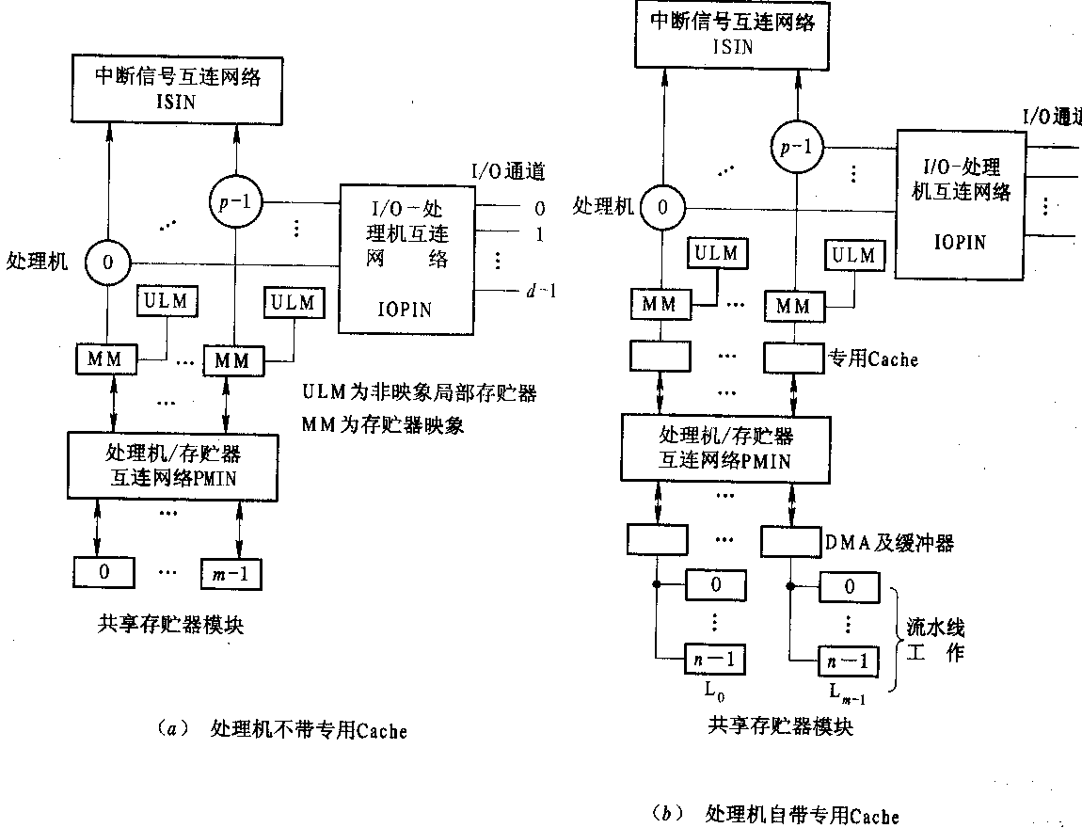
图 7.1 紧耦合多处理机的结构

Slide 6
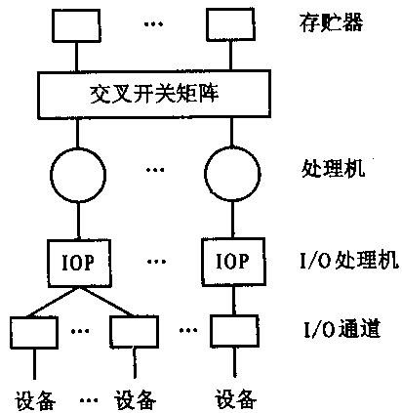
图 7.2 带非对称I/O子系统的多处理机

Slide 7
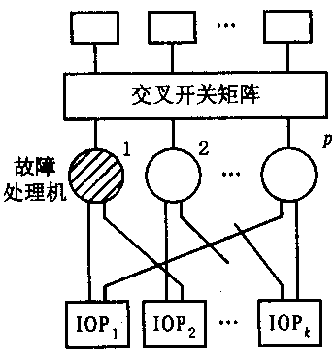
图 7.3 采用冗余连接的非对称I/O子系统

Slide 8
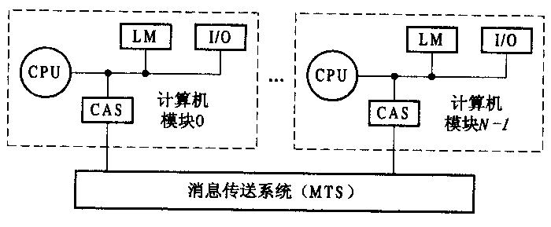
2. 松耦合多处理机
图 7.4 通过消息传送系统连接的松耦合多处理机结构

Slide 9
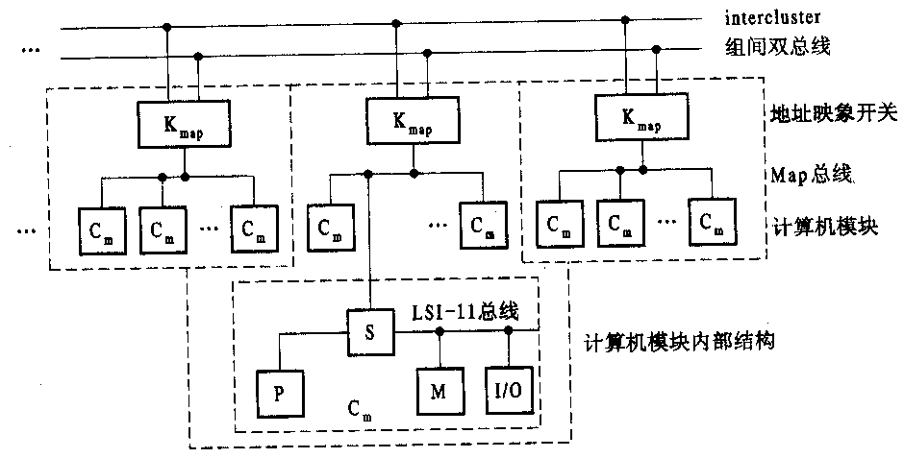
图 7.5 C_{m}*多处理机结构

Slide 10
7.2.2 机间互连形式
1. 总线形式
多个处理机、存贮器模块和外围设备通过接口与公用总线相连，采用分时或多路转接技术传送。其中，单总线方式结构简单、成本低， 系统上增减模块方便，但对总线的失效敏感。而且，处理机数增加会增大访问总线冲突的概率而导致系统效率急剧下降。虽然可以在处理机中设置局部存贮器和专用外围设备来减少访问总线的冲突，但这种单总线形式也只适用于处理机数较少的场合。IBM Stretch和UNIVAC Larg多处理机采用的就是单总线方式。

Slide 11
有两种办法可以用来提高总线形式的系统效率。一种办法是，采用优质高频同轴电缆来提高总线的传输速率；进一步使用光纤通信， 其信息速率可达10⁹~10¹⁰ b/s。另一种办法是，采用多总线方式来减少访问总线的冲突概率。如美国的Tandem-16 和Pluribus就采用双总线方式来提供一定的总线冗余和增大系统总的信息传送率。日本的实验多处理机EPOS采用的是四总线方式。德国西门子公司的结构式多处理机SMS采用的是八总线方式。 而上节介绍的C_{m}*多微处理机则采用分级的多总线方式。

Slide 12
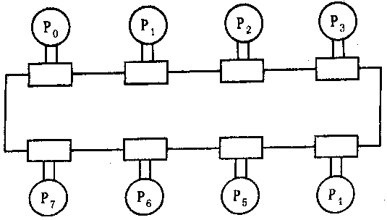
2. 环形互连形式
图 7.6 机间采用环形互连的多处理机

Slide 13
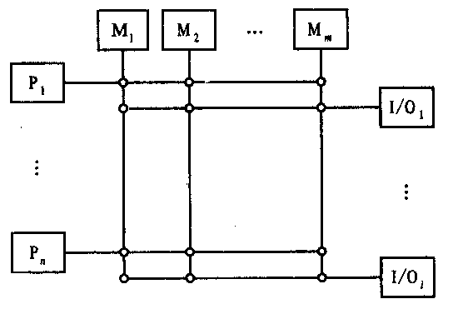
3. 交叉开关形式
图 7.7 交叉开关形式

Slide 14
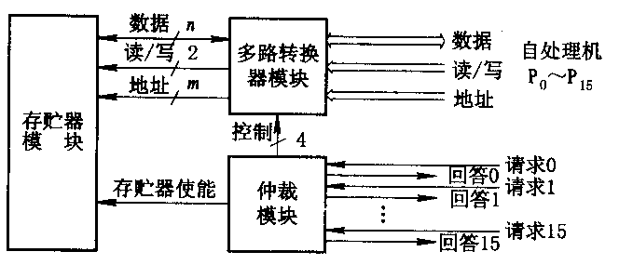
图 7.8 交叉开关中结点开关的结构

Slide 15
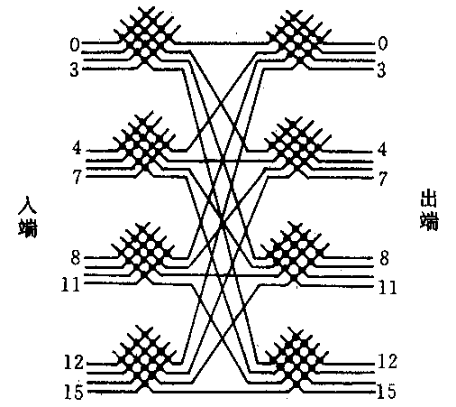
图 7.9 用 4×4 的交叉开关模块构成
16×16 的两级交叉开关网络

Slide 16
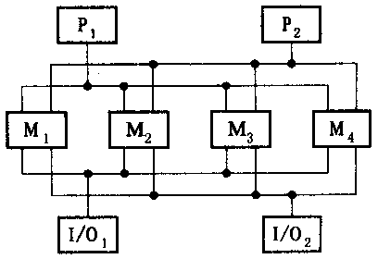
4. 多端口存贮器形式
图 7.10 四端口存贮器形式的结构

Slide 17
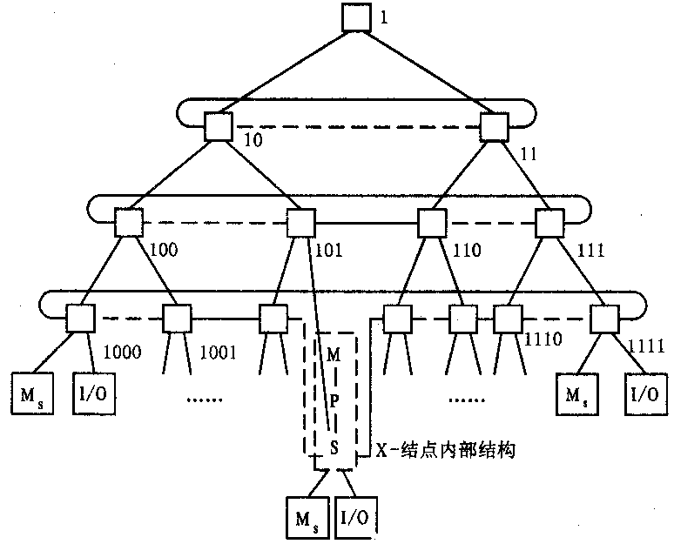
5. 开关枢纽结构形式
图 7.11 X-TREE多处理机结构框图

Slide 18
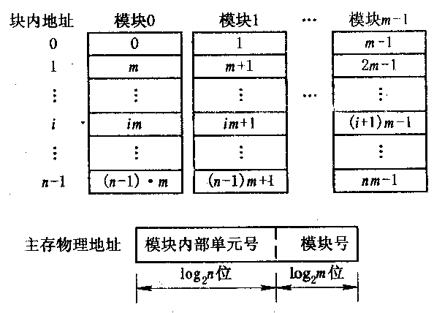
7.2.3 存贮器组织
1. 并行主存贮器的构成
图 7.12 m个模块的低位交叉编址

Slide 19
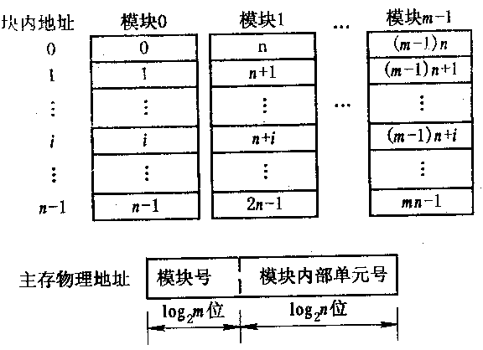
图 7.13 m个模块的高位交叉编址

Slide 20
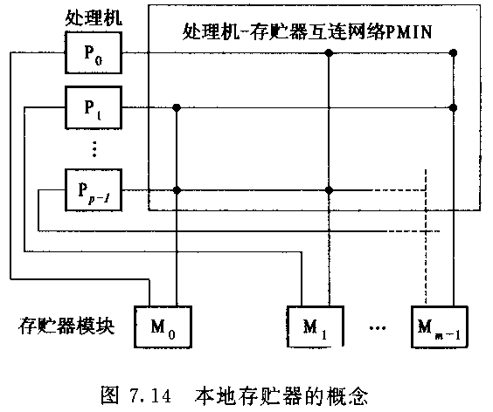
图 7.14 本地存贮器的概念

Slide 21
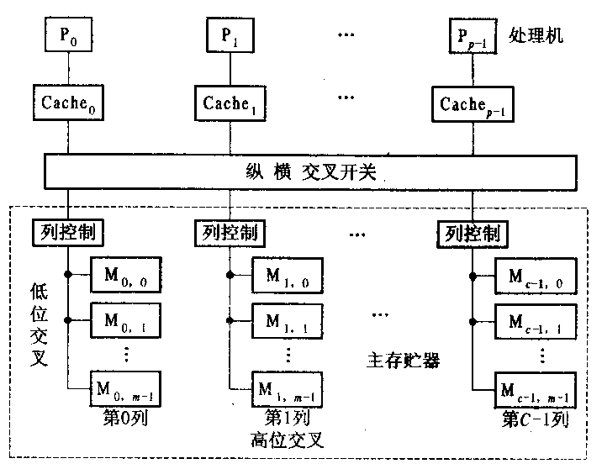
图 7.15 多处理机的二维并行存贮器构形

Slide 22
2. 多Cache的一致性问题
为解决多个Cache之间的不一致。主要有两类做法。一类是以硬件为基础的做法，另一类则主要是以软件为基础的做法。
以硬件为基础实现Cache一致性的办法有多个。 最普遍采用的办法叫监视Cache协议(Snoopy Protocal)法，各个处理机中的Cache控制器随时都在监视着其他Cache的行动。对于采用总线互连共享主存的多处理机， 可利用总线的播送来实现。

Slide 23
目录表的具体作法又可分 3 种。一种是全映象目录表法。 表中每项有N个标志位对应于多处理机中全部N台处理机的Cache。 系统中全部Cache均可同时存有同一个信息块的副本。不过， 这样的目录表很庞大， 硬件及控制均较复杂。 另一种是有限目录表法。 表中每项的标志位少于N个。因此，限制了一个数据块在各Cache中能存放的副本数目。这两种目录表都是集中地存入在共享的主存之中，因此需要由主存向各处理机广播。第三种是链式目录表法。它把目录分散存放在各个Cache中，主存只存有一个指针，指向一台处理机。 要查找所有放有同一个信息块的Cache时，先找到一台处理机的Cache，然后顺链逐台查找， 直到找到目录表中的指针为空时为止。

Slide 24
以软件为基础解决Cache一致性的作法，主要优点是可以减少硬件的复杂性，降低对互连网络通信量的要求， 因而性能价格比可以较高，比较适用于处理机数多的多处理机。 但应当指出的是， 现在以软件为基础的办法虽已提出了好几种方案， 但由于可靠性及编译程序的编写困难， 都还没有真正在商品化多处理机上使用，只在某些试验性系统上使用，如伊利诺大学的Cedar机。

Slide 25
7.3 程 序 并 行 性
7.3.1 并行算法
1. 算术表达式的并行运算
算法必须适应具体的计算机结构。串行处理机上习惯采用的循环和迭代算法往往不适合于多处理机，而采用直接解法有时反倒能揭示更多的并行性。
例如，E₁=a+bx+cx²+dx³
利用霍纳(Horner)法可得到
E₁=a+x(b+x(c+x(d)))

Slide 26
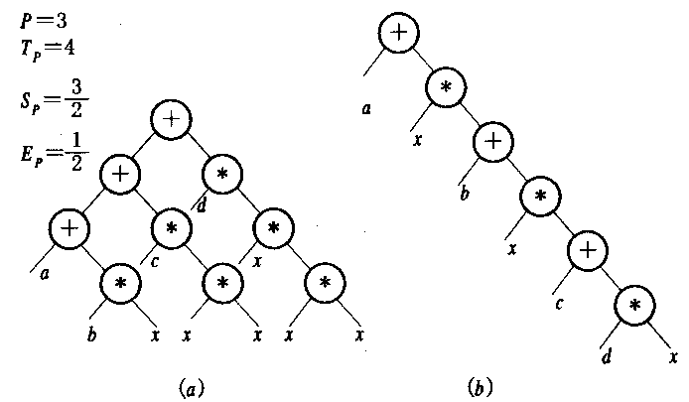
图 7.16 不同算法影响树高的例子

Slide 27
首先从算术表达式的最直接形式出发，利用交换律把相同的运算集中在一起。再利用结合律把参加这些运算的操作数(称原子)配对，尽可能并行运算，从而组成树高最小的子树。最后，再把这些子树结合起来。例如，给定表达式
E₂=a+b(c+def+g)+h
需 7 级运算，如图 7.17(a)所示。利用交换律和结合律改写为 E₂=(a+h)+b((c+g)+def)

Slide 28
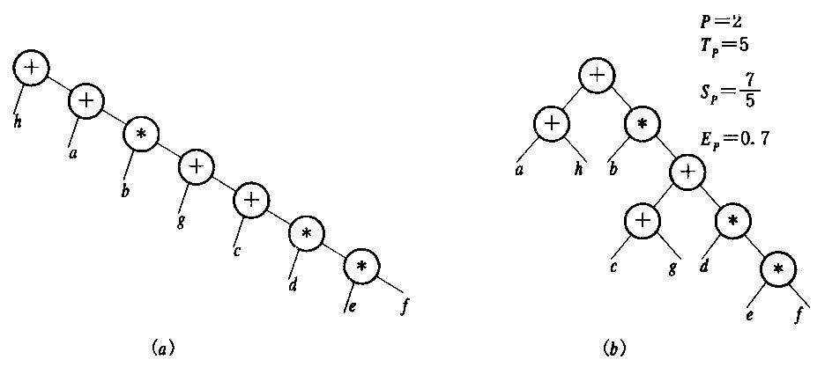
图 7.17 利用交换律和结合律降低树高

Slide 29
利用分配律进一步降低树高，在恰当平衡各子树的级数的情况下， 往往能收到较好的效果。例如上式，计算(c+g)的子树时只用一级，而计算def的子树要用 2 级，相加乘b需再增加 2 级。如果把b写进括号内，则计算bdef仍用 2 级已够，却省去了后来的一次乘b，使总级数由 5 减为 4。因此，将上式改写成
E₂=(a+h)+(bc+bg)+bdef

Slide 30
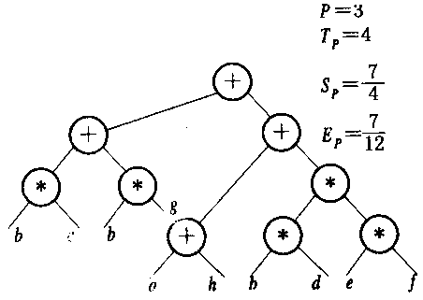
图 7.18 利用交换律、结合律和分配律降低树高

Slide 31
表达式运算并行性的识别，除了依靠算法以外，还可以依靠编译程序。有一些编译算法可以经过或不经过逆波兰后缀表达式直接从给定的算术表达式产生能并行执行的机器指令。
例如， 给定算术表达式
Z=E+A*B*C/D+F

Slide 32
利用普通的串行编译算法， 产生三元指令组为
    1 * A B
    2 * 1 C
    3 / 2 D
    4 + 3 E
    5 + 4 F
    6 = 5 Z

Slide 33
指令之间都是相关的，需 5 级运算。如采用并行编译算法，则可得到能并行执行的三元指令组为
  1 * A B
  2 / C D
  3 * 1 2
  4 + E F
  5 + 3 4
  6 = 5 Z
分配给两个处理机， 只需 3 级运算。

Slide 34
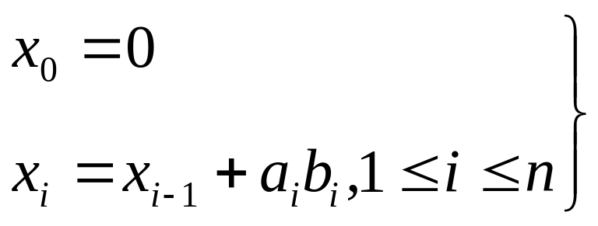
2. 递归程序的并行性
(1) 给定向量
  A=(a₁, a₂, …, a_{n})
  B=(b₁, b₂, …, b_{n})
  求欧几里得内积
  A·B=a₁b₁+a₂b₂+…+a_{n}b_{n}
这可归结为下列递归关系：

Slide 35
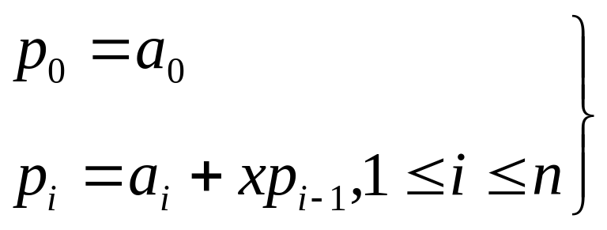
  (2) 计算多项式
  p_{n}=a₀x^{n}+a₁x^{n-1}+…+a_{n-1}x+a_{n}
写成霍纳法则形式，归结为下列递归关系：

Slide 36
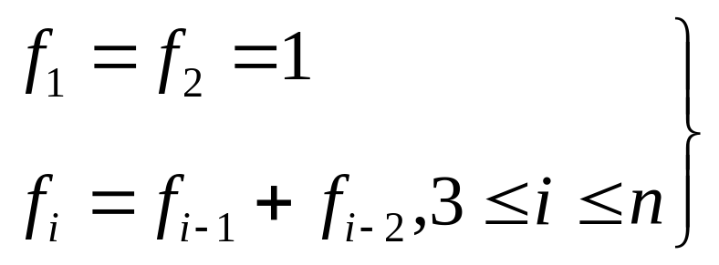
(3) 计算菲波纳西(Fibonacci)数列，可用下列递归关系：

Slide 37
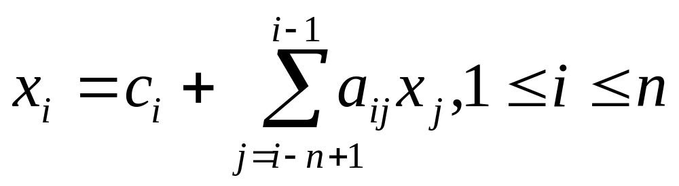
(4) 计算n位二进制数a=a_{n}…a₁和b=b_{n}…b₁相加时的进位，可利用下列递归关系：
c₀=0
c_{i}=a_{i}∧b_{i}∨(a_{i}∨b_{i})∧c_{i-1}, 1≤i≤n
以上这些线性递归的例子，可以归纳为下列线性递归普遍式：
x_{i}=0, i≤0

Slide 38
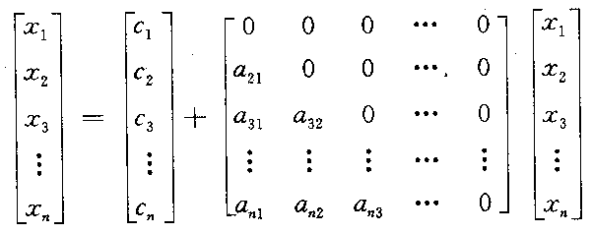
也可用矩阵形式表示为
或 X=C+AX
式中，C=(c₁…c_{n})^{t}称为常数向量；A是一个严格下三角矩阵， 称为系数矩阵；X=(x₁…x_{n})^{t}，称为结果向量；t表示向量转置。

Slide 39
在多处理机上求解这个线性递归普遍式，可以采取下面的方法。
第一种方法称为列扫算法，步骤如下：
第一步，先算x₁=c₁, 并将x₁播送到其余各式，用(n-1)个处理机计算a₂₁x₁, a₃₁x₁, …，a_{n1}x₁；
第二步，用(n-1)个处理机计算x₂=c₂+a₂₁x₁, c₃+a₃₁x₁, …，c_{n}+a_{n1}x₁;
第三步，把x₂播送到其余各式，用(n-2)个处理机计算a₃₂x₂,a₄₂x₂, …, a_{n2}x₂;
第四步，用(n-2)个处理机计算x₃=c₃+a₃₁x₁+a₃₂x₂, …, c_{n}+a_{n1}x₁+a_{n2}x₂；
……

Slide 40
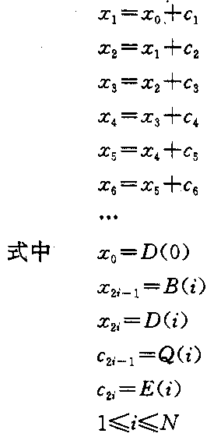
第二种较快的并行算法称为乘积形式递归算法，它是根据严格下三角系数矩阵A的性质把线性递归普遍式X=C+AX写成下列形式：

Slide 41
例如，当n=4 时，式中右边括号内的值只有 4 种是不同的，需用 4 个处理机经 2 步同时算出，再用 2 个处理机经 3 步算出x₃、x₄的最后结果。总计起来，比上一算法少用了一步的时间，但多用了一个处理机。当n较大时，这个算法与上面的算法相比，快速性会更为明显，但处理机的数目也会增加较多。

Slide 42
给定程序段
    DO 4 I=1, N
    1 E(I)=3*F(I)+SIN(P(I))
    2 B(I)=D(I-1)+Q(I)
    3 D(I)=E(I)+B(I)
    4 CONTIUE
这个程序段的数据相关图示于图 7.19 中。实际上，语句 1 只是为语句 3 提供数据E(I)，而且可在进入循环前全部算出，故可认为是一个单独的数组运算。真正构成闭合循环的只是语句 2 和语句 3， 展开如下：

Slide 43
2 B(1)=D(0)+Q(1)
3 D(1)=B(1)+E(1)
2 B(2)=D(1)+Q(2)
3 D(2)=B(2)+E(2)
2 B(3)=D(2)+Q(3)
3 D(3)=B(3)+E(3)
…

Slide 44
这样，就把原来的循环程序变成了包含2N个语句的线性递归普遍形式：
  x₁=x₀+c₁
  x₂=x₁+c₂
  x₃=x₂+c₃
  x₄=x₃+c₄
  x₅=x₄+c₅
  x₆=x₅+c₆
  …
式中 x₀=D(0)
x_{2i-1}=B(i)
x_{2i}=D(i)
c_{2i-1}=Q(i)
c_{2i}=E(i)
1≤i≤N

Slide 45
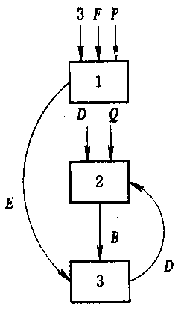
图 7.19 线性递归程序数据相关图的例子

Slide 46
7.3.2 程序并行性的分析
假定一个程序包含P₁、P₂、…、P_{i}、 …、P_{j}、 …、P_{n}等n个程序段，其书写的顺序反映了该程序正常执行的顺序。为了便于分析，设P_{i}和P_{j}程序段都是一条语句，P_{i}在P_{j}之前执行，且只讨论P_{i}和P_{j}之间数据的直接相关关系。实际上，P_{i}和P_{j}即使表面上没有数据相关，也可能通过它们之间的其他语句形成间接的数据相关关系 .

Slide 47
(1) 数据相关
如果P_{i}的左部变量在P_{j}的右部变量集内，且P_{j}必须取出P_{i}运算的结果来作为操作数，就称P_{j}“数据相关”于P_{i}。例如
  P_{i} A=B+D
  P_{j} C=A*E
相当于流水中发生的“先写后读”相关。 顺序串行运行的正确结果应当是
  P_{i}A_{新}=B_{原}+D_{原}
  P_{j}C_{新}=A_{新}*E_{原}=(B_{原}+D_{原})*E_{原}

Slide 48
如果让P_{i}和P_{j}并行，P_{j}的C_{新}成了A_{原}*E_{原}，显然不是应有的结果， 因此P_{i}和P_{j}是不能并行的。如果将P_{i}和P_{j}执行顺序颠倒，交换串行，即先执行P_{j}, 而后再执行P_{i}，很明显同样也会得不到应有的正确结果。如果能够交换串行就可以让空闲处理机先去执行P_{j}， 从而有利于宏观上提高多个程序段间的并行，加快作业执行的速度，改进系统的运行效率。然而，有一种特殊情形，即当P_{i}和P_{j}服从交换律时，如
  P_{i} A=2*A
  P_{j} A=3*A
虽不能并行执行，却允许它们交换串行。最终A_{新}为6*A_{原}， 和顺序串行的结果一致。

Slide 49
(2) 数据反相关
如果P_{j}的左部变量在P_{i}的右部变量集内，且当P_{i}未取用其变量的值之前，是不允许被P_{j}所改变的，就称P_{i}“数据反相关”于P_{j}。 例如
    P_{i} C=A+E
    P_{j} A=B+D
相当于流水中发生的“先读后写”相关。 顺序串行运行的正确结果应是
    P_{i} C_{新}=A_{原}+E_{原}
    Pj A_{新}=B_{原}+D_{原}

Slide 50
可以看出，当P_{i}与P_{j}并行时，只要硬件上能保证P_{i}对相关单元A先读出，就能得到正确的结果。然而若将P_{i}和P_{j}交换串行， 就成了
    P_{j} A_{新}=B_{原}+D_{原}
    P_{i} C_{新}=A_{新}+E_{原}=B_{原}+D_{原}+E_{原}
而发生错误， 所以， 是不能交换串行的。

Slide 51
(3) 数据输出相关
如果P_{i}的左部变量也是P_{j}的左部变量，且P_{j}存入其算得的值必须在P_{i}存入之后，则称P_{j}“数据输出相关”于P_{i}。例如
  Pi A=B+D
  P_{j} A=C+E
按原执行顺序A_{新}应为C+E。可以看出，只要同步能保证P_{i}的先写入A之后，P_{j}的再写入A，这两个程序段才可以并行。 当然，交换串行是不行的，因为最后结果将使A新成了B+D了。

Slide 52
除了上述 3 种相关外，如果两个程序段的输入变量互为输出变量， 同时具有“先写后读”和“先读后写”两种相关， 以交换数据为目的， 则两者必须并行执行， 既不能顺序串行， 也不能交换串行。例如， 两语句的左、 右变量互相交换，
    P_{i} A=B
    P_{j} B=A

Slide 53
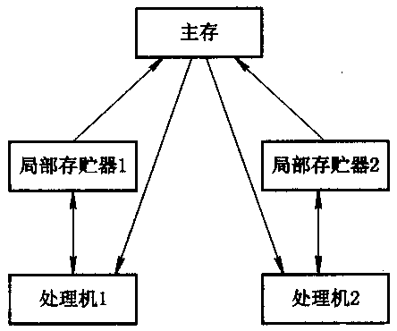
图 7.20 能保证读—写次序的多处理机结构

Slide 54
如果两个程序段之间不存在任何一种数据相关，即无共同变量，或共同变量都只出现在右边的源操作数，则两个程序段可以无条件地并行执行，也可以串行或交换串行。例如
    P_{i} A=B+C
    P_{j} D=B*E

Slide 55
综上所述：两个程序段之间若有先写后读的数据相关，不能并行，只在特殊情况下可以交换串行；若有先读后写的数据反相关，可以并行执行， 但必须保证其写入共享主存时的先读后写次序，不能交换串行；若有写—写的数据输出相关， 可以并行执行，但同样需保证其写入的先后次序，不能交换串行； 若同时有先写后读和先读后写两种相关，以交换数据为目的时，则必须并行执行，且要求读写完全同步，不许顺序串行和交换串行；若没有任何相关，或仅有源数据相同时， 可以并行、 顺序串行和交换串行。

Slide 56
7.3.3 并行程序设计语言
FORK语句的形式为FORK m，其中，m为一个新进程开始的标号。执行一个FORK m语句时，派生出标号为m开始的新进程， 具体来说，就是准备好这个新进程启动和继续执行所必需的有关信息；如果是共享主存，则应为它产生存贮器指针、映象函数和访问权数据；将空闲的处理机分配给被FORK语句派生的新进程，如果没有可用的空闲处理机，则应让它们排队等待； 继续在原分配给它的处理机上执行FORK语句的原进程。

Slide 57
与FORK语句相配合，作为每个并发进程的终端语句JOIN的形式为JOINn, 其中，n为已派生出的并发进程个数。JOIN语句附有一个计数器，其初始值置为0。每当执行JOINn语句时，计数器的值加 1，并与n比较。若比较相等，表明这是执行中的第n个并发进程经过JOIN语句，于是允许该进程通过JOIN语句， 将计数器清0，在其所在的处理机上继续执行后续语句。若比较结果，计数器的值仍小于n， 则表明此进程不是并发进程中的最后一个，可让现在执行JOIN语句的这个进程先结束，把它所占用的处理机释放出来，分配给正在排队等待的其他任务。 如没有排队等待的任务，则让该处理机空闲。

Slide 58
下面仍以 7.3.1节引用过的算术表达式
 Z=E+A*B*C/D+F
的计算为例， 经并行编译得到如下程序：
    S₁ G=A*B
    S₂ H=C/D
    S₃ I=G*H
    S₄ J=E+F
    S₅ Z=I+J

Slide 59
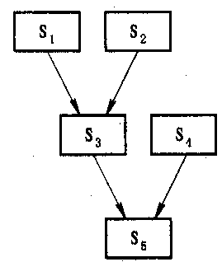
图 7.21 计算Z=E+A*B*C/D+F的并行程序数据相关图

Slide 60
利用FORK和JOIN语句实现这种派生和汇合关系，将程序改写为：
FORK 20
10 G=A*B (进程S₁)
JOIN 2
GOTO 30
20 H=C/D (进程S₂)
JOIN 2
30 FORK 40
I=G*H (进程S₃)
JOIN 2
GOTO 50
40 J=E+F (进程S₄)
JOIN 2
50 Z=I+J (进程S₅)

Slide 61
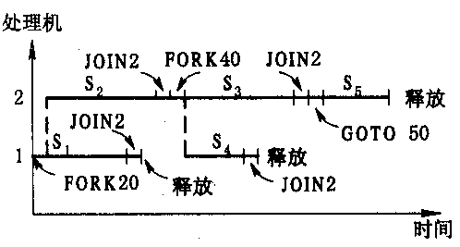
图 7.22 图 7.21 的计算程序在多处理
机上运行的资源时间图

Slide 62
仍假定A、B两个 8×8 矩阵相乘，需要在多处理机上实现任务一级即外循环的并行。用FORTRAN语言书写的程序如下：
    DO 10 J=0, 6
    10 FORK 20
    J=7
    20 DO 30 I=0, 7
    C(I,J)=0
    DO 40 K=0, 7
    40 C(I,J)=C(I,J)+A(I,K)*B(K,J)
    30 CONTINUE
    JOIN 8

Slide 63
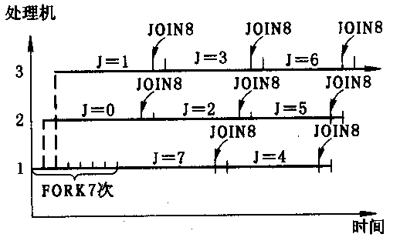
图 7.23 矩阵乘程序在多处理机上

Slide 64
从表面上看，为了求解同一矩阵乘的题目，多处理机的每一个处理机和并行处理机的每一个处理单元完成的工作是一样的， 但是这两种处理方式是有根本区别的。第一，并行处理机的每一条指令要求 8 个处理单元完全同步地对J=0, 1, …, 7 的不同数组进行运算；而在多处理机中，即使有 8 个处理机执行同一程序段，并不需要、 也不会完全同步，何况一般说来， 不同处理机所执行的程序段可以是毫不相同的。 这就是操作级并行与任务级并行的差别。第二，多处理机中可用的处理机数目对程序的书写没有影响，换言之，程序对可用的处理机数目并无固定的要求。这是因为处理机的分配和释放都是由操作系统自动控制的，它们已经反映在FORK和JOIN语句的功能中。 这是多处理机相对于并行处理机的重要优点之一。

Slide 65
E.W.Dijkstra将FORK-JOIN概念进一步发展，提出一种新的等价的块结构式语言。在这种语言中，把所有可并行执行的语句或进程S₁, S₂, …, S_{n}用cobegin-coend(或parbegin-parend)前后括起来，如下所示：
    begin
    S₀;
    cobegin S₁; S₂; …； S_{n}; coend
    S_{n+1};
    end

Slide 66
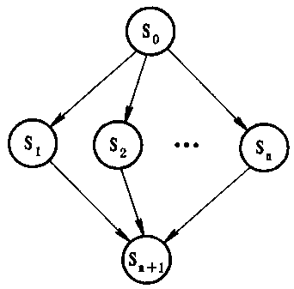
图 7.24 并行程序执行优先过程图

Slide 67
并行语句也可以任意嵌套。 例如
begin
S₀;
cobegin
S₁;
begin
S₂;
cobegin S₃; S₄; S₅; coend
S₆;
end
S₇;
coend
S₈;
end

Slide 68
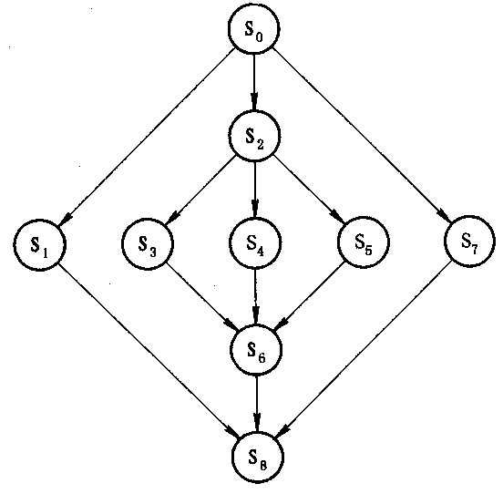
图 7.25 嵌套并行进程的优先执行过程图

Slide 69
7.4 多处理机的性能
7.4.1 任务粒度与系统性能
衡量任务粒度大小的一个依据是程序用于有效计算的执行时间E与处理机间的通信等辅助开销时间C的比值。只有E/C的值较大时， 开发并行性才能得到好处。如果最大并行度会带来最大的通信等辅助开销，倒不如增大任务粒度，降低并行度， 来减少辅助开销。因此，为获得最佳的性能，必须对并行性和额外开销进行综合平衡。

Slide 70
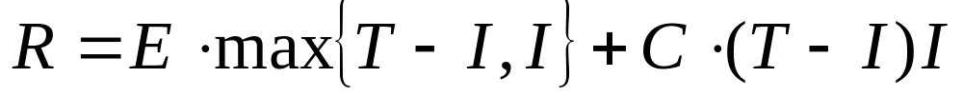
7.4.2 性能模型与分析
1. N=2 且计算与通信不能重叠
一个程序在双处理机上运行，如果将全部任务都分配给一台处理机而让另一台处理机空闲，虽然没有并行，却不需要机间通信。 程序总的运行时间R=T·E。如果将其中I个任务分配给一台处理机，而将余下的T-I个任务分配给另一台处理机，则

Slide 71
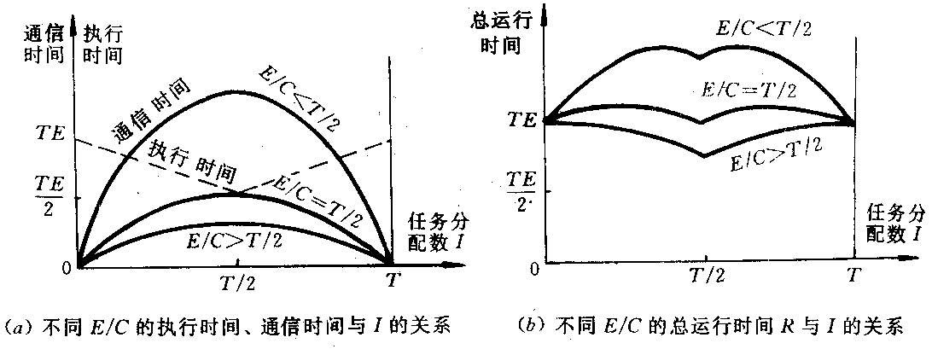
图 7.26 不同E/C时，执行时间、通信时间和
总运行时间R与任务分配数I的关系

Slide 72
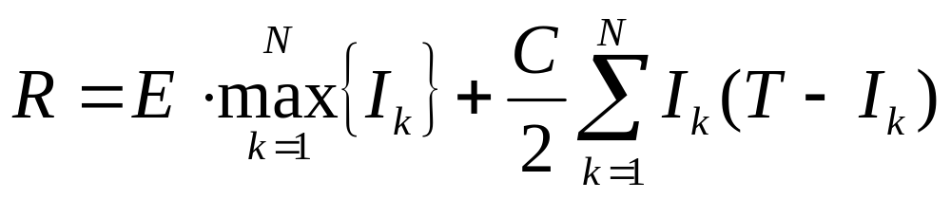
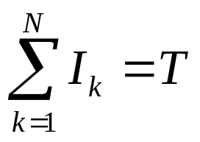
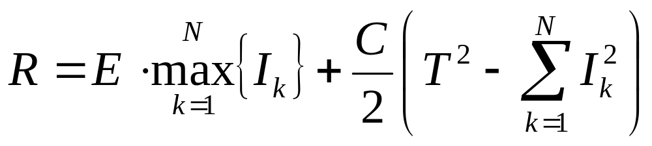
2. N＞2 且计算与通信不能重叠
若将I_{k}个任务分配给第k台处理机，则
由于 ， 所以有

Slide 73
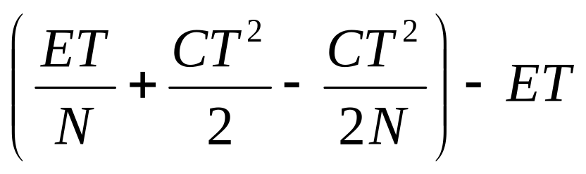
究竟是采用平均分配还是集中分配，可以通过计算这两种任务分配策略的总运行时间差来决定。为简单起见，设T是N的整数倍， 则平均分配与集中分配二者总运行时间差为
若令其等于 0，可得E/C=T/2。这说明，当E/C＞T/2时，应采用平均分配策略；而当E/C＜T/2 时，因为额外开销C较大， 应采用集中分配策略，否则并行执行的总运行时间反而会延长。

Slide 74
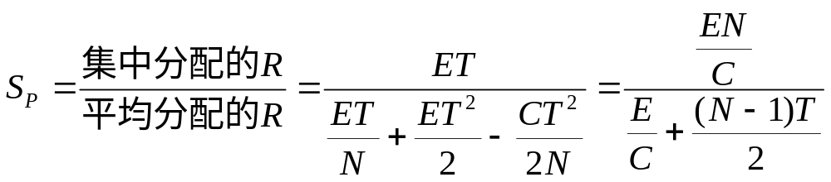
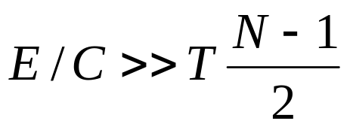
进一步，可求得采用平均分配时，并行系统的加速比
由此得到一个重要的结论是，如果 ,加速比可接近于N。即当任务数T及处理机数N均较少，E/C又较大时，并行系统的加速比是随处理机机数N的增加而接近线性地提高的。 但当机数N增大到较大后，S_{p}就趋近于2E/(CT)， 只与E/C及任务数T有关，而与机数N基本无关了。

Slide 75
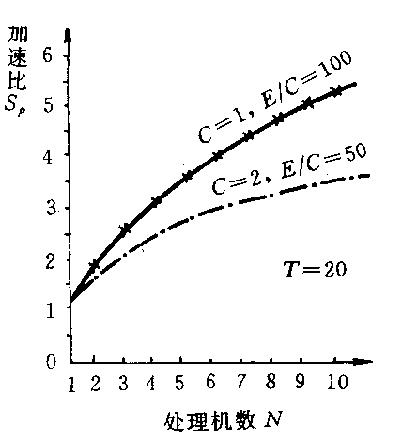
图 7.27 S_{P}随N的变化趋势

Slide 76
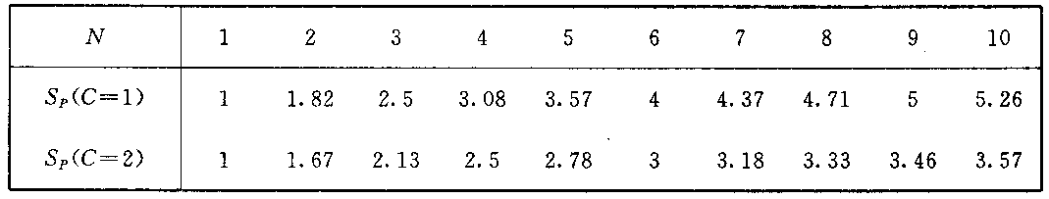
表 7.1 T=20、E=100、不同C时S_{P}与N的关系

Slide 77
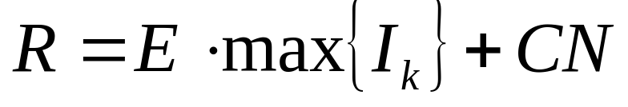
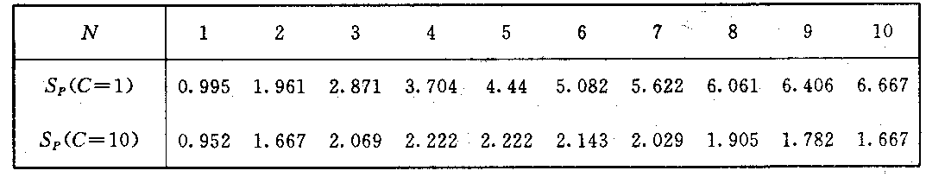
在多处理机上并不是每个任务均需要与其他任务通信的。 较常见的情况是，一个任务与其他任务通信且通信内容相同时，只需向每台处理机通信一次即可。这样，任务分配给N台处理机后，系统总运行时间为
表 7.2 T=20、E=10、不同C时S_{P}与N的关系

Slide 78
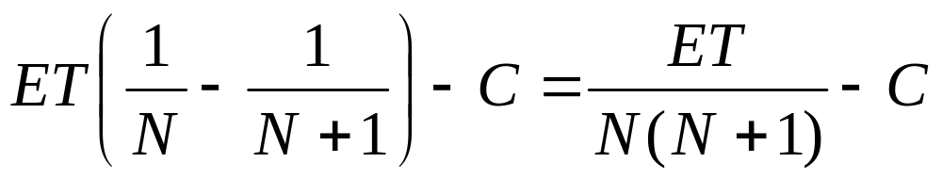
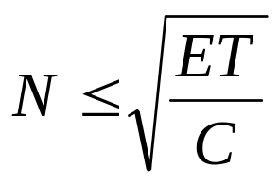
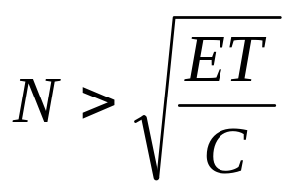
当机数由N台增加到N+1台时，总运行时间的减少量为
令其大于等于 0， 有 。可见，多处理机性能最佳时的机数N是E/C的函数，当 后，增大机数N， 反而会使总运行时间延长。

Slide 79
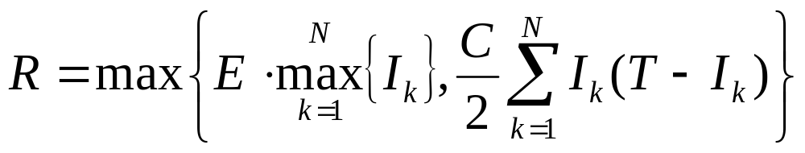
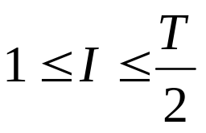
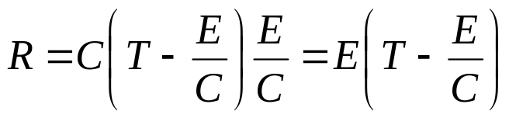
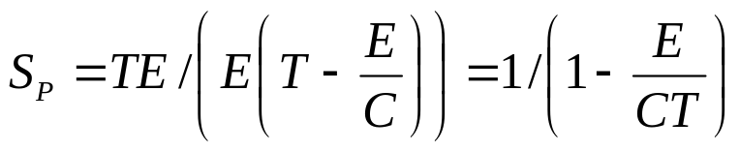
3. 额外开销与计算工作可以重叠
假定额外工作被计算工作完全覆盖， 则总运行时间为
当E/C≥T/2时，虚直线与实曲线没有交点或仅在I=T/2处有一个交点，执行时间完全覆盖了额外开销。当E/C＜T/2时，虚直线与实曲线有两个交点。交点之纵坐标为最短总运行时间， 横坐标为此时任务分配数I的最佳取值。在交点处为E(T-I)=C(T-I)I，即I=E/C, 其中 。 此时，总运行时间 ; 加速比 。 S_{P}肯定处于1~2 之间，且在I=T/2时，有最大值2。如果E/C减小至1，S_{P}=T/(T-1)，在T很大时，就会使S_{P}→1，即双处理机的性能会降低成与单处理机的一样了。

Slide 80


推广到N台处理机，当 时，辅助开销将被完全覆盖掉。如果N值很大而让总运行时间最少时， 就有 ， 即选择的最佳机数与可提供的任务数T成反比。

Slide 81


4. 机间通信可以多路同时进行
现假设每台处理机均有通信链路与其他处理机通信， 则通信操作就可以与任务本身的执行重叠进行。任何时刻，由于一台处理机只能与另一台处理机通信， 即使链路数为N², 至多也只有N台处理机在并发通信。因此，这种系统总运行时间为
如果任务采取平均分配策略， 则总运行时间R为

Slide 82
7.5 多处理机的操作系统
7.5.1 多处理机操作系统的难度和特点
多处理机操作系统的难度
处理机的分配和进程调度
2) 进程间的同步
3) 进程间的通信
4) 存贮系统的管理
5) 文件系统的管理
6) 系统重组

Slide 83
2. 多处理机操作系统的特点
程序执行的并行性
2) 分布性
3) 机间通信与同步性
4) 系统的容错性

Slide 84
7.5.2 多处理机操作系统的类型
1. 主从型
主从型管理程序只在一个指定的处理机(主处理机)上运行。该主处理机可以是专门的执行管理功能的控制处理机，也可以是与其他从处理机相同的通用机，除执行管理功能外，也能作其他方面的应用。由于主处理机是负责管理系统中所有其他处理机(从处理机)的状态及其工作的分配，只把从处理机看成是一个可调度的资源，实现对整个系统的集中控制， 因此，也称为集中控制或专门控制方式。从处理机是通过访管指令或自陷(Trap)软中断来请求主处理机服务的。

Slide 85
2. 各自独立型
与主从型不同，各自独立型将控制功能分散给多台处理机，共同完成对整个系统的控制工作。每台处理机都有一个独立的管理程序(操作系统的内核)在运行，即每台处理机都有一个内核的副本，按自身的需要及分配给它的程序需要来执行各种管理功能。由于多台处理机执行管理程序，要求管理程序必须是可再入的，或对每台处理机提供专用的管理程序副本。

Slide 86
3. 浮动型
浮动型操作系统是界于主从型和各自独立型之间的一种折衷方式， 其管理程序可以在处理机之间浮动。 在一段较长的时间里指定某一台处理机为控制处理机， 但是具体指定哪一台处理机以及担任多长时间控制都是不固定的。 主控制程序可以从一台处理机转移到另一台处理机， 其他处理机中可以同时有多台处理机执行同一个管理服务子程序。 因此， 多数管理程序必须是可再入的。由于同一时间里可以有多台处理机处于管态，有可能发生访问表格和数据集的冲突， 一般采用互斥访问方法解决。

Slide 87
7.5.3 多处理机操作系统的发展
UNIX还需要加强多机并行化的改造。
一是要解决核心的多流水。
二是要解决好对I/O子系统的有效管理。
三是要解决好I/O负荷平衡的任务调度。
四是要提供可高效支持并行程序设计的机制。

